Slide 1
Чадаананын уругларнын уран –чуул школазы.
Тыва хогжум салбыры.
Игил –Тыва улустун ундезин
ХѲгжу м херексели
Игилчинин ужурлары

Slide 2
Сорулгазы:
1. Тыва ундезин хогжум херекселдери биле таныштырары
2.Тыва хогжумге сонуургалын, чоргааралын улгаттырар
Дерилгези:
1. Өг ханазында хогжум херекселдерин азып каан
2.Өгнүң херекселдери-аяк сава ,эдилелдер аймаан делгээн

Slide 3
Игил-Тыва улустун ундезин хѳгжум херексели
Игил-бурунгу Тывага хѳгжум херекселдеринден кол черни ээлеп,сайзыралдын ангы-ангы чадаларын эртип,тускай, чуг-ле игилге ойнаар аялгалар,ырлардан ѳске мал-маган ѳттунери,бойдустун янзы буру дааш-шимээнин ѳттундуруп ойнаар хевирлери дээш,игилге чугааладып ойнаарынын аяны тыптып,сайзырап чораан.

Slide 4
«Уян ырны игил ырлаан
Угу кайыын тывылган чоор?
Кидис ѳгде кавай чайгаан
Кырган-Ава ырындан бе?»
Ак-көк өөм

Slide 5
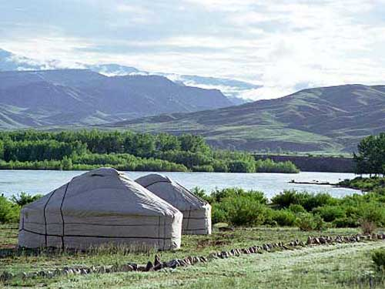
Хѳѳн чазаар хѳгжумувус
Кажан,чууден дывылганыл?
ѳгбелерден дамчып келген
ѳгден унген эвес деп бе?

Slide 6
Игил деп чул?
Игил– Тыва ырларны ойнап,удеп чораан ундезин Тыва хѳгжум херексели.
Игил чуг-ле Тыва чонда эвес а , моол, хакас, алтай, дээш өске-даа чоннарда бар.
Олар колдуунда дөмей, ындыг-даа болза Тыва игил онзагай,тускай ховар хѳгжум херексели.

Slide 7
Игил эр кижинин база бир кол эди
Игилди эр кижи боду чазап кылып алыр, азыраан малынын кежинден игилдин арнын шап алыр, хылын аъдынын кудуруундан хылдап аар.Чазынын кирижин база аът кудуруундан херип алыр Ынчангаш, огнун ханазынга азып каан турар. Тывалар колдуунда боттарынын кылып алган хогжум херекселдери биле ойнап, уругларга боттары ооредип чораан.Тускай хогжум ооредиир башкылар турбаан. Амгы уеде игил ооредиир башкылар хогжум школаларында бар.

Slide 8
Тыва игилчинин ужурлары
Тыва хогжум–Тываларның бурунгу культуразының бир кезээ. Тыва хогжум херексели бодунуң ниити хевириниң, иштики-даштыкы тургузуунуң, ужурларының талазы-биле тускай сагыыр дүрүмнерлиг.

Slide 9
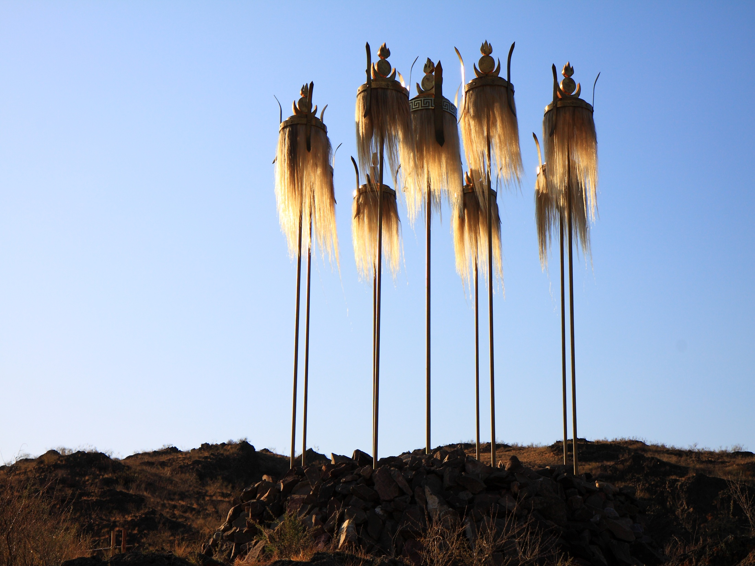
Чижээлээрге:
1. Игилдин хылы ыяап-ла аът кудуруу болур, Чүге дизе оон уну тускай болур. 2. Игилди колдуунда эр улус ойнаар,Кыс улус игил ойнаарга уруу ыглаган апаар деп санап чораан. 3.Игилге ойнаар уелерлиг-кежээ мал-маган ажылы тонгенде,тоолдар ыдарда,ыглаган уруг удударда,мунгараанын чазып сагыш-сеткил оожургадыырда. 5 Огнун эр ээзи игил ойнап орда шаптыктавас,
Чардыктырбас,сагыжын хандыр ойнап алзын дижиир.

Slide 10
7.Өгге келген аалчыга игилин ойнаар кылдыр тутсуп болур,ону орунажып болбас,эр кижинин сагыш-сеткили ында синген дижиир. 8. Игилди-Өгнүң хүндүткелдиг чери – дөр бажынга азар. Ынаар кайы хамаанчок кижи эртип болбас. 9 Огнүң эр ээзи барда, хүндүлүг аалчылар ойнап болур. 10 Игилди ол-шыктан камгалап ору бедидир азар.

Slide 11
Келдирлээр болгаш улус биле чугаалажыырындан бужурганыр игилчи чораан .Аалга улус кээрге чугаалажыырда игилге ойнай кааптар.Оон чуну чугаалааанын чугеле кадайы билир турган. Бир-ле хун уруун айтырып кудалар келген,уруунун ол улустун оглунга баар хонну чогун билир болгаш , кажан харыы манап айтырарга игилге бир-ле чиктиг аялга ойнай каапкан.Кудалап келген аалчылар кадайындан айтырганнар- «Ол чуу деп олурары ол?»-деп айтырарга ,кадайы- «Хоржак,хоржак,уруум бербес мен » –диди дээн.
Келдирлээр игилчидугайында тоолчургу чугаа.

Slide 12
Кудалап келген улустун бирээзи унуп бар чорааш хыйланган чуве дир «Уруунарны аза-даа албас,ашак-даа албас, аалынарга олура кырызын « деп бар чорда ,ашак база бир аялга ойнай каапкан.Соолзуредир унуп бар чораан кижи «Ам,ол чуу деп орары ол?» деп айтырарга,кадайы «Ажырбас,ажырбас, аалымга олургай аан,диди»- деп чугалаан чуве дир.Ол-ла олчаан оон игилге чугааладып ойнаарын чон билир аппарган,Оон чугааладып ойнаан чугаазын кадайы улуска хелемечилеп,тайылбырлап бээр чораан.

Slide 13
Бедик мергежилдиг игилчи
Бедик мергежилдиг игилчини байыр- наадымнарда чалап алыр турган. Олар чуг-ле игилдээр эвес, ыраажыларны удеп ойнаар,игилге ойнап тургаш тоол ыдар ховар игилчилер чораан.
Байыр –наадым уезинде кожуунардан келген дужуметтер боттарынын игилчилерин «чиштирип» моорейлештирер чораан.
Тиилээн игилче эн дээди шаннал алыр турган.

Slide 14
Игилге чижип моорейлежип ойнаарынын хевирлери
Игилдин тускай бодунун ундезин аялгаларын ойнаары.
2.Ыраажыны удеп ойнаары.
3. Ырлап, хоомейлеп , тоол ыдып игилге бодун удеп ойнаары.
4.Игилге чугааладып ойнаары,медээлеп кыйгыржыыры.
5.Янзы буру уннер оттундуруп ойнаары.(мал-маган,дириг амыттаннар, бойдустун шимээн-даажы дээш оон-даа оске)

Slide 15
Айтырыглар:
1.Игилди чуге ору бедидир азарыл?
2.Игилге аялгадан оске канчаар ойнаарыл,база хеввирлери кандыгыл?
4.Игилчилер канчаар моорейге чижип ойнап чорааныл?
2.Игилдин хылын чунун-биле хылдаарыл,чуге?
5.Игилге ойнавышаан тоол ыдып болур бе?
6.Игилге каш хардан эгелеп ойнап оорениирил?
7. Игилге кым ойнап ооредип чорааныл?

Slide 16
ИГИЛ
Хѳѳн чазаар хѳгжумувус
Кажан,чууден дывылганыл?
Ѳгбелерден дамчып келген
Ѳгден унген эвес деп бе?

Slide 17
Өгнүң бүгү дерии-биле кады хѳгжум херекселдерин делгеп салыптарга онзагай кѳстуур. ИГИЛ- Ундезин Тыва хѳгжум херексели езулуг-ла бистиң өгбелеривистиң биске арттырып кааны, бурунгу культураның тураскаалы болур.

Slide 18
Кичээнгейлиг дыңнааныңнар дээш четтирдим!

